Slide 1
Algoritmos de Búsqueda y Ordenamiento
Algoritmo búsqueda lineal y binaria:
Búsqueda lineal: Es el algoritmo de búsqueda más simple, que recorre cada elemento de una lista hasta encontrar el elemento deseado. Es fácil de implementar, pero puede ser lento para listas grandes.
Búsqueda binaria: Es un algoritmo de búsqueda eficiente para listas grandes y ordenadas, encuentra un elemento en una lista ordenada dividiéndola repetidamente a la mitad.

Slide 2
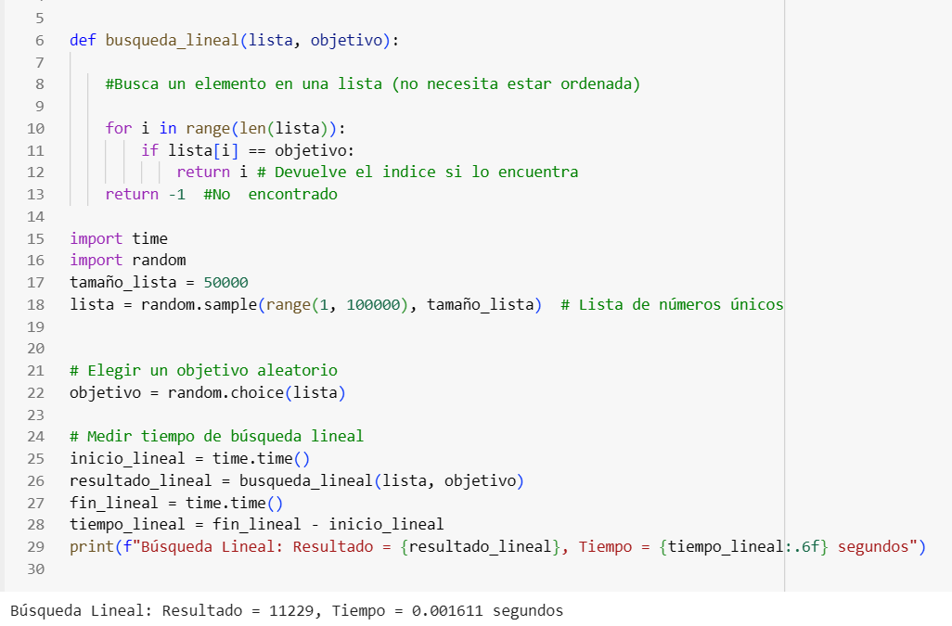
Búsqueda lineal

Slide 3
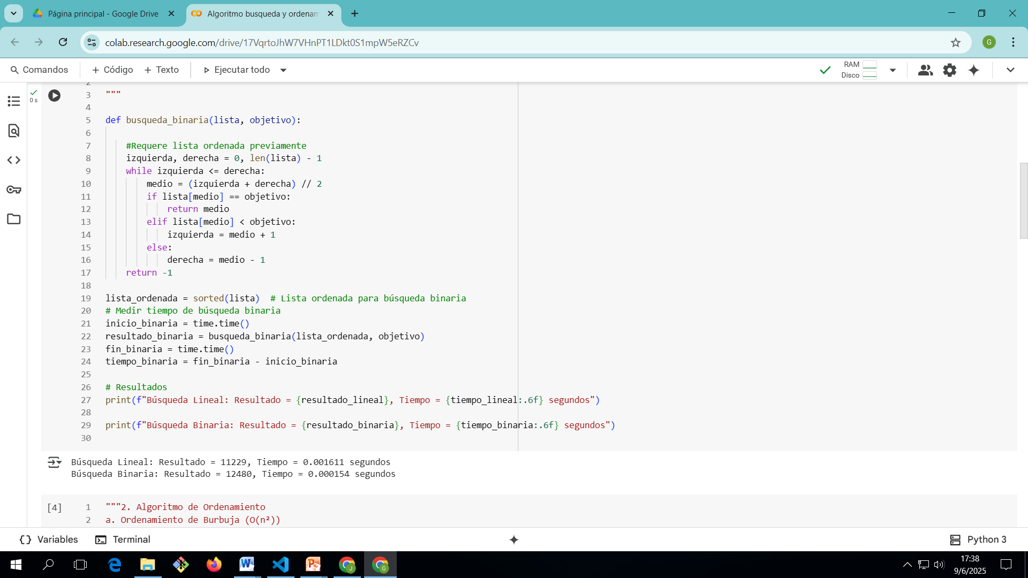
Búsqueda binaria

Slide 4
Algoritmo por ordenamiento
Bubble Sort (Ordenamiento por burbuja): Es de ordenamiento simple. Funciona comparando cada elemento de la lista con el siguiente elemento y luego intercambiando los elementos si están en el orden incorrecto.
Selection Sort (Ordenamiento por selección): Es de ordenamiento simple. Encuentra el elemento más pequeño de la lista y lo coloca al inicio. Repite el proceso con el resto de la lista hasta que todos los elementos de la lista estén ordenados.
Insertion Sort (Ordenamiento por inserción): Funciona insertando cada elemento de la lista en su posición correcta en la lista ordenada.
Quick Sort (Ordenamiento rápido): Es un algoritmo de ordenamiento eficiente que funciona dividiendo la lista en dos partes y luego ordenando cada parte de forma recursiva.

Slide 5
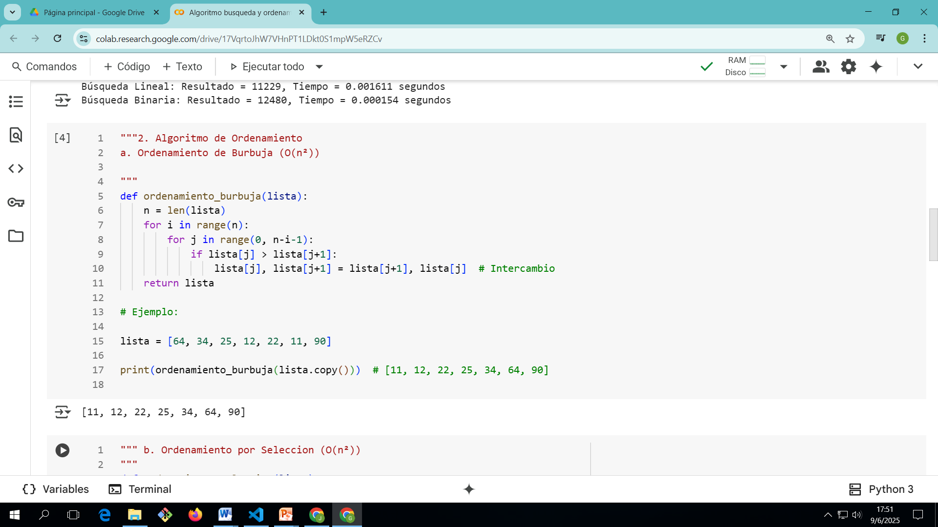
Bubble Sort (Ordenamiento por burbuja)

Slide 6
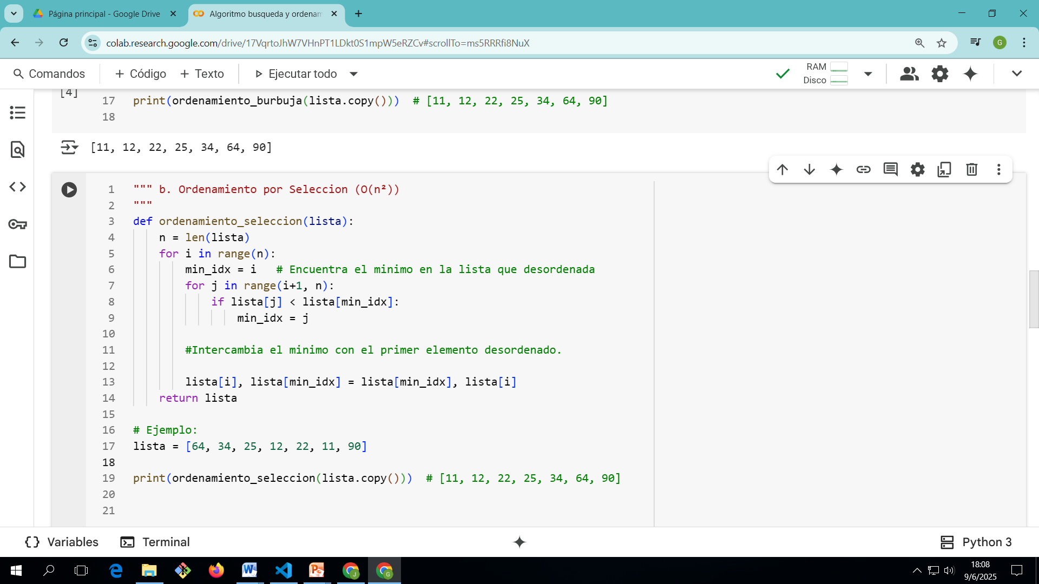
Selection Sort (Ordenamiento por selección)

Slide 7
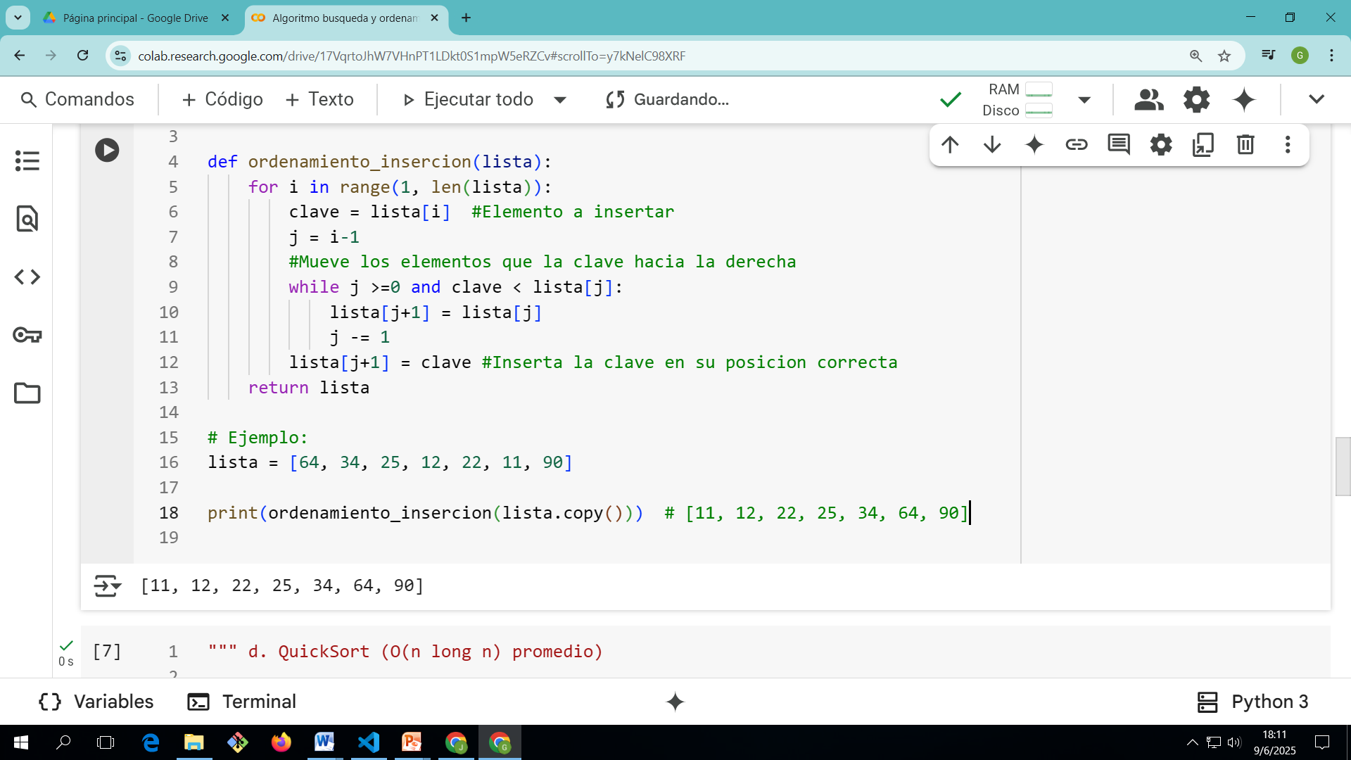
Insertion Sort (Ordenamiento por inserción)

Slide 8
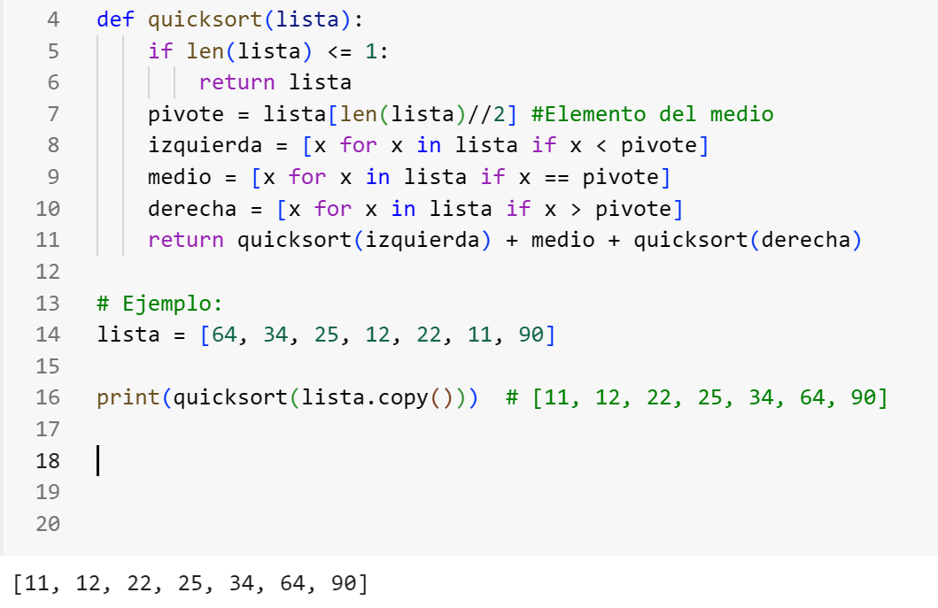
Quick Sort (Ordenamiento rápido)

Slide 9
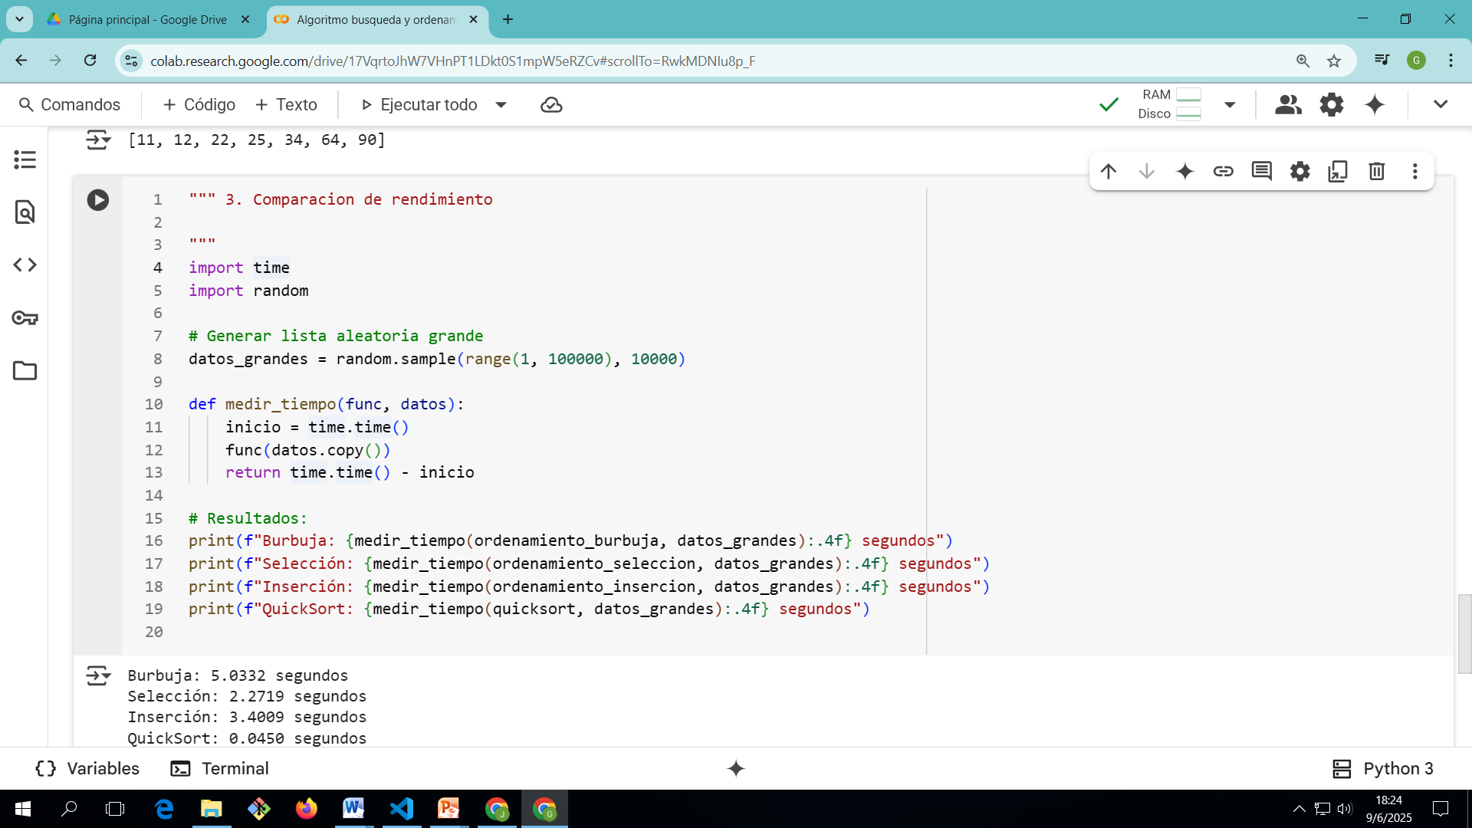
Comparación de rendimiento

Slide 10
Documentación y realización de pruebas
Se buscó información teórica en documentación confiable.
En algoritmo por búsqueda lineal y binaria, se verifica que la búsqueda binaria es más rápida que la lineal cuando se trata de una lista grande, localizó de forma eficiente el elemento.
Resultado:
Búsqueda Lineal: 0.002346 segundos
Búsqueda Binaria: 0.000021 segundos

Slide 11
En algoritmo por ordenamiento, se verifica que Quick Sort, es más eficiente en promedio en listas grandes. Busca el elemento en forma más rápida.
Resultado:
Burbuja: 8.7328 segundos
Selección: 3.6328 segundos
Inserción: 4.0553 segundos
QuickSort: 0.0269 segundos
-Se registró los resultados y validación de su funcionalidad.

Slide 12
Reflexión y conclusión
Este algoritmo ayuda a organizar datos y a localizarlos.
Se pudo observar que los diferentes tipos de búsqueda, el binario requiere preordenamiento pero es exponencialmente más rápida que la lineal.
En los tipos de ordenamiento el Quick Sort es más eficiente y entendible para listas grandes que los demás.
Se pudo apreciar la importancia de seleccionar el algoritmo que sea más rápido para realizar una actividad de manera más óptima.

